Slide 1
Alma
Készítette:

Slide 2
Tartalom
Az alma jellemzői
Hagyományos almafajták
A termés részei

Slide 3
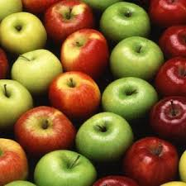
Jellemzői
Kétszikű, zárvatermő
Rózsafélék családja
Az egész országban termeszthető
Téltől tavaszig eláll
Gyógyhatású (pl. reuma, hörghurut)
Feldolgozva: lé, ecet, befőtt, bébiétel, aszalék

Slide 4
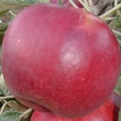
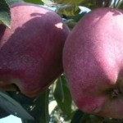
Hagyományos almafajták
Starking
Jonathan
Golden

Slide 5
A termés részei
terméskocsány
viaszos héj
gyümölcshús
hártyás burok
mag
elszáradt csészelevelek

